Slide 1

Викторина
«Мы за здоровый образ жизни!»

Slide 2

Чтобы ни один микроб
Не попал случайно в рот,
Руки мыть перед едой
Нужно мылом и водой.
Кушать овощи и фрукты,
Рыбу, молокопродукты-
Вот полезная еда,
Витаминами полна!
На прогулку выходи,
Свежим воздухом дыши.
Только помни при уходе:
Одеваться по погоде!
Ну, а если уж случилось:
Разболеться получилось,
Знай, к врачу тебе пора.
Он поможет нам всегда!
Вот те добрые советы,
В них и спрятаны секреты,
Как здоровье сохранить.
Научись его ценить!
Чтоб здоровье сохранить,
Организм свой укрепить,
Знает вся моя семья
Должен быть режим у дня.
Следует, ребята, знать
Нужно всем подольше спать.
Ну а утром не лениться–
На зарядку становиться!
Чистить зубы, умываться,
И почаще улыбаться,
Закаляться, и тогда
Не страшна тебе хандра.
У здоровья есть враги,
С ними дружбы не води!
Среди них тихоня лень,
С ней борись ты каждый день.

Slide 3

1 тур
1. Название команд

Slide 4
2 ТУР
«Дай ответ» (по 2 балла за ответ)
Какие фрукты, овощи и растения используют для понижения температуры и для лечения?
Малина, лимон, чеснок, липа

Slide 5
2) В какое время года лучше всего начинать закаляться?
Летом

Slide 6
3) Кто такие «моржи»?
Люди, купающиеся зимой в проруби

Slide 7
4) Почему нельзя грызть ногти?
Это некрасиво и под ногтями – микробы, можно заболеть

Slide 8
Назовите зимние виды спорта?
Биатлон, хоккей с шайбой,санный спорт,фигурное катание,шорт-трек,скоростной бег на коньках,горные лыжи,лыжные гонки,лыжное двоеборье,прыжки на лыжах с трамплина, и сноуборд.

Slide 9
6) Назовите летние виды спорта?
баскетбол;
бокс;
бадминтон;
вольную борьбу;
велоспорт (мотокросс, маунтинбайк, шоссейные и трековые гонки);
водное поло;
волейбол;
гандбол;
греблю на байдарках;
гольф;
гребной слалом;
дзюдо;
гимнастику (художественную, спортивную);
прыжки на батуте;
прыжки в воду;
плавание;
дзюдо;
легкую атлетику;
парусный спорт;
тяжелую атлетику;
конный спорт;
современное пятиборье;
теннис;
стрельбу;
фехтование;
футбол

Slide 10
7) Можно ли давать свою расческу другим людям?
(Нет, т.к. можно подхватить вшей, кожные заболевания).

Slide 11
9) Листья, какого растения используют при ушибе и кровотечении?
Лопух, подорожник.

Slide 12
10) Сок этого растения используют вместо йода?
(Чистотел).

Slide 13
11) Почему нельзя пить воду из реки
или лужи?
В грязной воде находятся различные микробы, которые переносят опасные заболевания

Slide 14
12) Почему нельзя гладить бездомных и чужих кошек и собак?
(Можно подхватить блох, клещей, лишай).

Slide 15
3 ТУР
«Угадай-ка» (по 2 балла за ответ)

Slide 16
4 ТУР
Ответьте на вопросы!

Slide 17
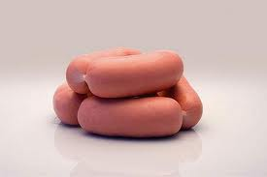
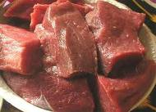
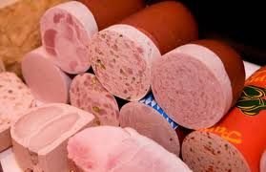
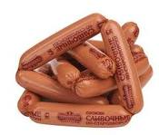
Как называются эти продукты? Какой из этих продуктов предпочтительнее употреблять в пищу?

Slide 18
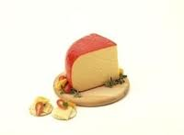
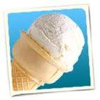
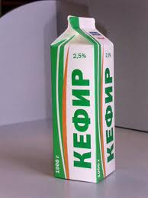
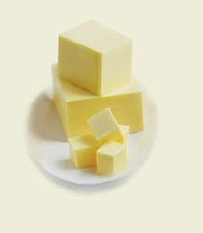
Какой молочный продукт благоприятно действует на пищеварительный процесс?

Slide 19
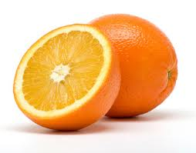
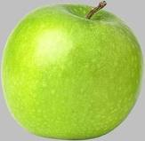
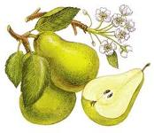
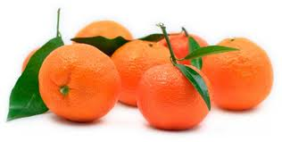
Какой из этих фруктов богат железом?. Его очень полезно употреблять при анемии.

Slide 20
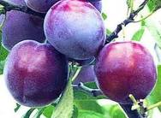

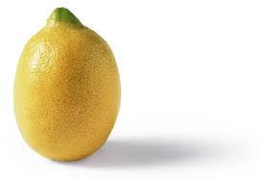
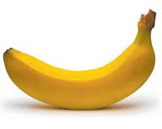
Какой фрукт полезно употреблять во время простуды?

Slide 21
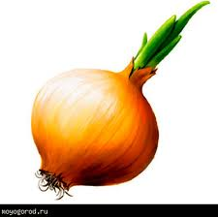
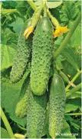
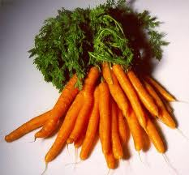
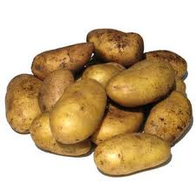
В каком из этих овощей много фермента роста- каротина?

Slide 22
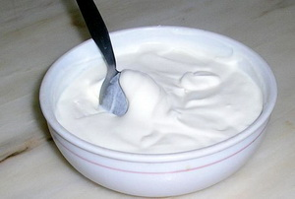
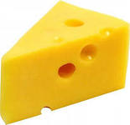
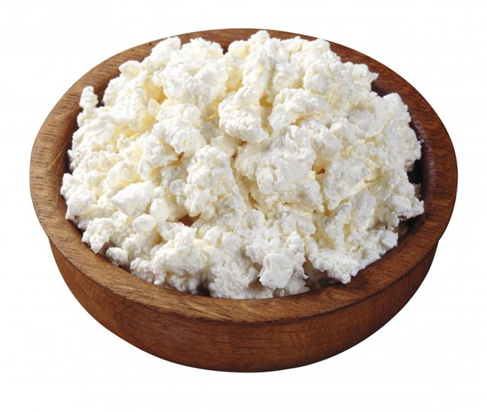
Как называются эти продукты? Какой из этих продуктов богат кальцием и полезен для укрепления костей, зубов?

Slide 23
5 ТУР
Конкурс «Анаграммы»

Slide 24
6 ТУР
Собери пословицу!

Slide 25
Здоровый образ жизни связан с занятиями спортом.
Не бойтесь, дети, дождя и стужи,
Почаще ходите на стадион.
Кто с детских лет со спортом дружен
Всегда здоров, красив и ловок.

Slide 26
Конкурс «Загадки – помощники гигиены». За каждый правильный ответ- 2 балла.

Slide 27
ПОДВЕДЕНИЕ ИТОГОВ.

Slide 28
Я желаю вам, ребята,
Быть здоровыми всегда,
Но добиться результата
Не возможно без труда.
Постарайтесь не лениться,
Каждый раз перед едой
Прежде чем за стол садиться,
Руки вымойте водой.
И зарядкой занимайтесь
Ежедневно по утрам.
И конечно закаляйтесь,
Это так поможет вам всегда.
Свежим воздухом дышите
По возможности всегда,
На прогулки в лес ходите
Он вам силы даст, друзья.

Slide 29
Спасибо за работу!

